Slide 1
Présentation des résultats de l’étude Profils des Enfants et Jeunes Migrants et Cartographie des Acteurs et Services de Protection des Enfants
Côte d’Ivoire, Guinée, Gambie et Sénégal
15/12/2021

Slide 2
Plan de la présentation
Rappel de PROTEJEM
Cadre de l’étude
Principaux profils des EJM
Raisons de la migration des EJM
Vulnérabilités et besoins des principaux profils des EJM
Routes migratoires
Cartographie des services
Conclusions et recommandations de l’étude

Slide 3
Intervenant(e)s
Mme. Anne Pechêur, Chargée de programme de l’Union européenne au sein de la Direction Afrique de INTPA
M. Omar Mbakeh, Directeur Adjoint – Direction des Affaires de l'enfance, Ministère du Genre, des Enfants et du Bien-être Social Gambie
Mme. Aby Sané, Directrice Adjointe de la Direction de la Promotion des Droits et de la Protection de l’Enfant, Ministère de la Femme de la Famille du Genre et de la Protection de l’Enfant du Sénégal
Mme. Bintou Traoré, Inspectrice d’Education spécialisée à la Direction de la Protection de l’Enfant du Ministère de la Femme, de la Famille et de l’Enfant de la Côte d’Ivoire
Mme. Marie-Charlotte Bisson, Consultante principale BADE
M. Israel Santos Rodrigues Souza, Coordinateur Régional du PROTEJEM

Slide 4
Présentation générale du Projet
Appel à manifestation d’intérêt du FFUE « Appui à la protection des migrants les plus vulnérables de l’Afrique de l’Ouest »
« Amélioration de la Protection des Enfants et Jeunes en Mobilité (PROTEJEM) sur les principales routes migratoires d’Afrique de l’Ouest »
Financé par l’Union européenne à travers le Fonds Fiduciaire de l’Union européenne pour l’Afrique
Pendant une durée de 36 mois depuis le 15/01/2020
Les partenaires de mise en œuvre sont Save the Children et Terre des hommes – Aide à l’enfance dans le monde avec l’entité associée l’Organisation Internationales pour les Migrations (OIM) – Bureau régional pour l’Afrique de l’Ouest et Centrale

Slide 5
Présentation générale : Objectifs
OBJECTIF GÉNÉRAL :
Contribuer à la création d’un environnement protecteur pour les enfants et jeunes migrant(e)s avec des services sociaux adaptés, accessibles et de qualité
OBJECTIF SPÉCIFIQUE 1 :
Fournir aux enfants et aux jeunes migrant(e)s une assistance et une protection de qualité à travers leur accès aux services de base à différentes étapes migratoires
OBJECTIF SPÉCIFIQUE 2 :
Renforcer les capacités et la coordination (et articulation) des acteurs institutionnels et communautaires pour fournir une assistance de qualité pour la protection des enfants et jeunes migrant(e)s

Slide 6
Présentation générale : Résultats
RÉSULTAT 1 :
Les enfants et jeunes migrant(e)s accèdent à des services institutionnels et communautaires répondant à leurs besoins de protection et bénéficient d’une assistance adaptée
RÉSULTAT 2 :
Les acteurs clés de la protection sont sensibilisés et informés sur les besoins et vulnérabilités des EJM et voient leurs capacités renforcées
RÉSULTAT 3 :
Des stratégies, cadres et mécanismes publics de coordination et de protection ciblant les enfants et jeunes migrant(e)s sont développés et mis en œuvre au niveau régional, national et local le long des routes migratoires ciblées

Slide 7
Quels sont les changements
que nous voulons obtenir ?
Activités
Qu’est-ce que nous faisons?
À court terme
À moyen terme
À long terme
Prise en charge et assistance d´urgence flexible Guichet uniques / Centres et familles d’accueil / Équipes mobiles
Amélioration de la qualité des services de protection Formations et accompagnement
Production et gestion des connaissances Profil des migrant(e)s / Cartographie / Capitalisation / Système d’information / Analyses rapides
Information et sensibilisation Campagnes
Opérationnalisation stratégies
Opérationnalisation mécanisme gestion de cas
Cadres de coordination et concertation.
1 000 EJM vulnérables avec accès à des services de protection de qualité et/ou une assistance adaptée à leurs besoins
1
9 000 EJM ont une assistance et une protection de qualité à différentes étapes des routes migratoires
11 190 acteurs clés sont sensibilisées et informés sur les besoins et les vulnérabilités des EJM et voient leurs capacités renforcées (dont EJM)
1
2
IMPACT
250 acteurs institutionnels et communautaires renforcent leurs capacités
2
9 000 EJM protégés à différentes étapes de leur parcours par des environnements protecteurs (adaptés, accessibles et de qualité)
Stratégies, cadres et mécanismes formels et informels de coordination sont développés et mis en œuvre au niveau régional, national et local

Slide 8
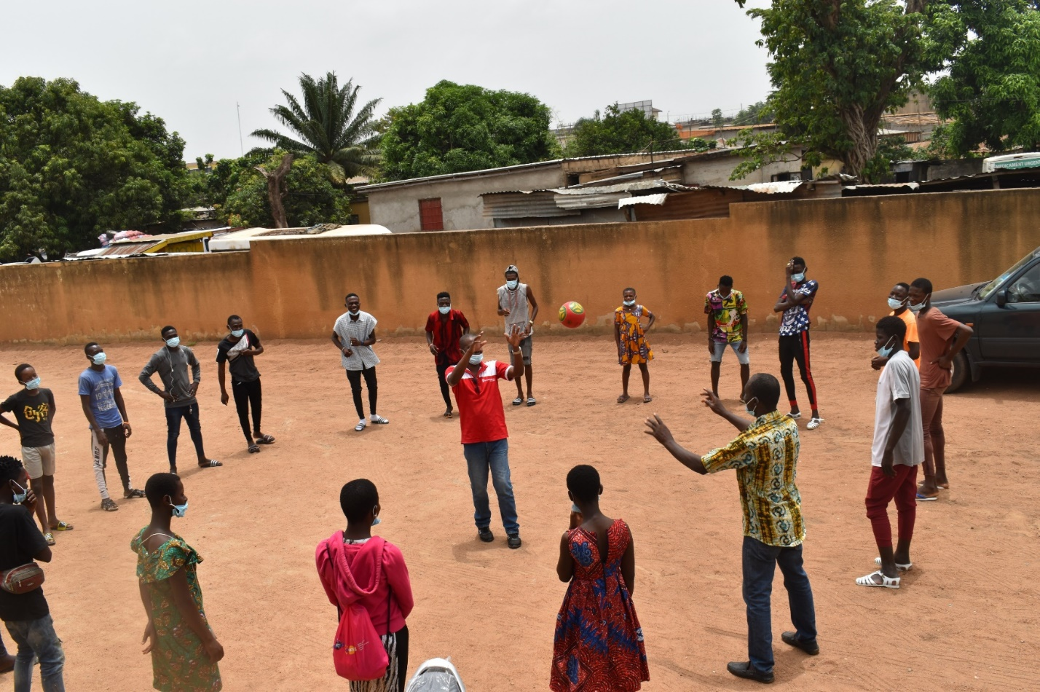
Cadre de l’étude
© PROTEJEM
Activité lucrative avec des Enfants et Jeunes en Mobilité au centre social de Bouaké en CIV

Slide 9
Cadre de l’étude: Objectifs
Elaborer le profil des migrant(e)s, présentant les groupes d’âge les plus concernés, sexe, itinéraires, points de passage/transit et zones de concentration, nature/objectif du déplacement, trajectoires de vie et problématiques/besoins spécifiques des EJM ciblés par le projet
Evaluer le niveau de vulnérabilité des enfants et jeunes en migration et analyser les écarts entre les réponses et ces besoins et droits, spécifiquement dans le domaine de la protection
Cartographier les acteurs clés qui travaillent dans l´assistance et protection des migrant(e)s au niveau national et régional et les services fournis et identifier leur articulation
Evaluer le niveau de perception et de confiance des acteurs clés de la protection et des enfants et jeunes en migration dans la capacité du système de protection à fournir des services adaptés, accessibles et de qualité
Evaluer la qualité et l’accessibilité des EJM aux services sociaux et d’assistance et le niveau de flexibilité des acteurs pertinents en matière de fourniture de services de protection aux EJM les plus vulnérables.
Identifier les causes profondes poussant les enfants et les jeunes à la migration
Proposer des recommandations par rapport aux activités du projet

Slide 10
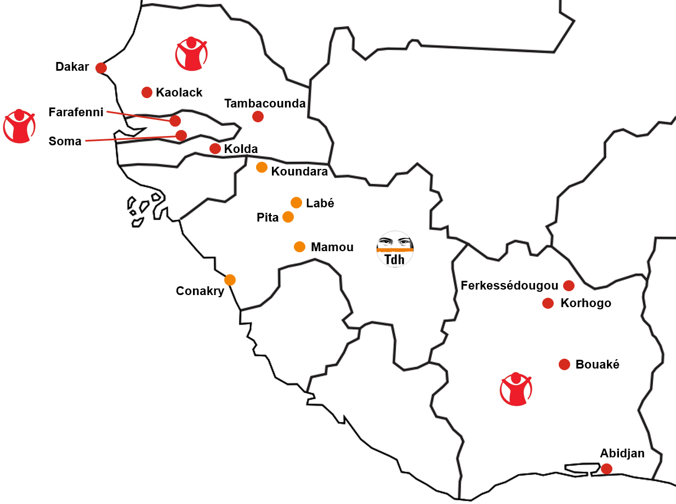
Cadre de l’étude: Zones
Sénégal: Dakar, Kaolack, Kolda, Tambacounda
Gambie: Soma, Farafenni
Guinée: Conakry, Koundara, Labé, Pita, Mamou
Côte d’Ivoire: Abidjan, Bouaké, Korhogo, Ferké

Slide 11
Cadre de l’étude: Méthodologie
Préparation
Réunion de cadrage (Juil. 2020)
Réunions PTF régionaux (4-7 août 2020)
Réalisation des enquêtes
Entretiens et FG des EJM (24 août au 5 septiembre 2020)
Entretiens institutionnels nationaux et régionaux (août 2020)
Traitement des données
Elaboration des grilles d’entretien (août 2020)
Elaboration des rapports d’étude
Elaboration des masques de saisie (sept. 2020)
Saisie des données (sept. 2020)
Soumission Aide-Mémoire par pays (oct. 2020)
Soumission des rapports profils et cartographies (déc. 2020)

Slide 12
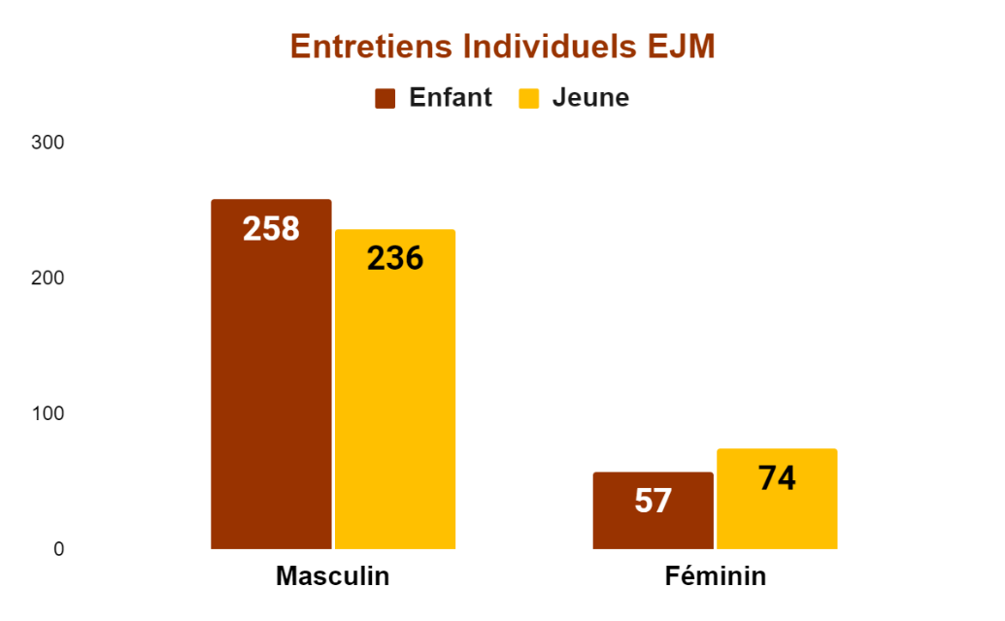
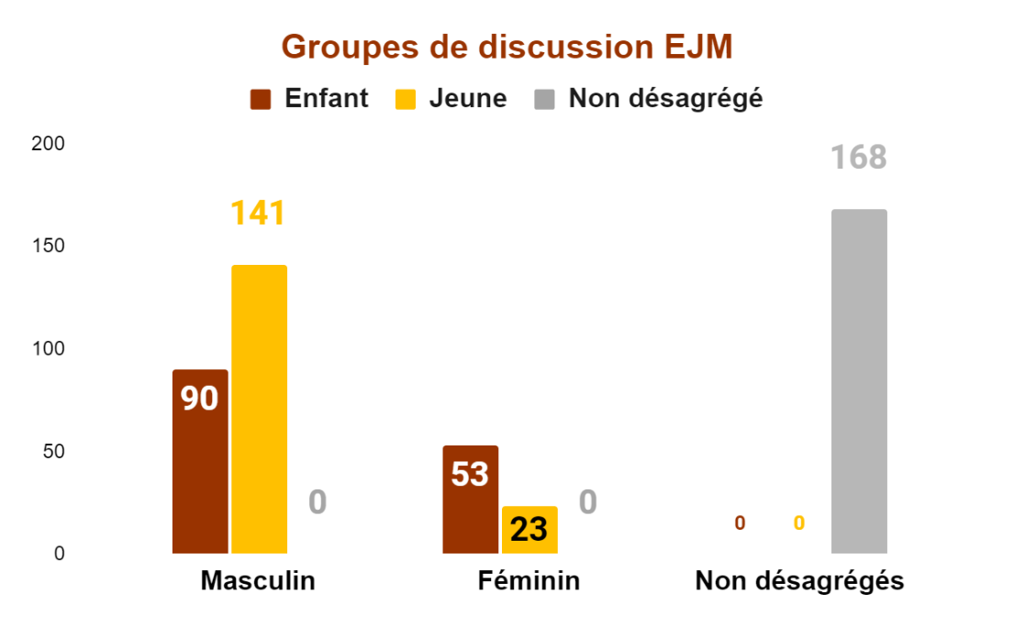
Cadre de l’étude: Echantillonnage

Slide 13
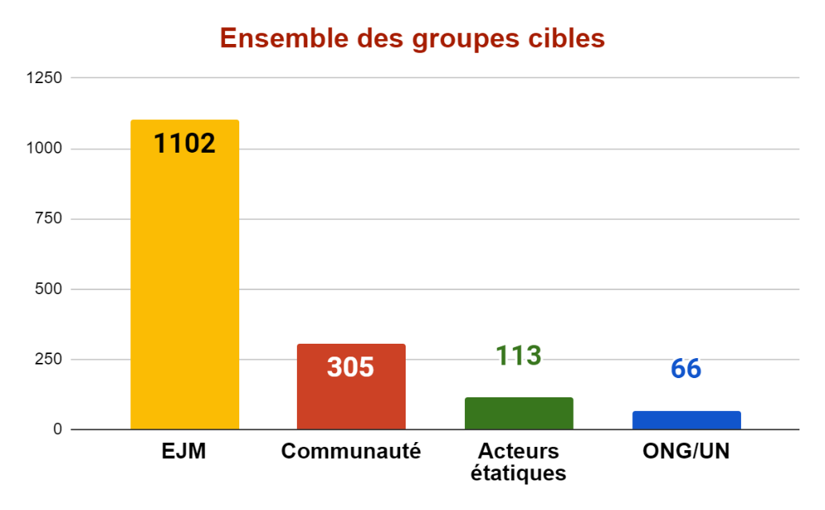
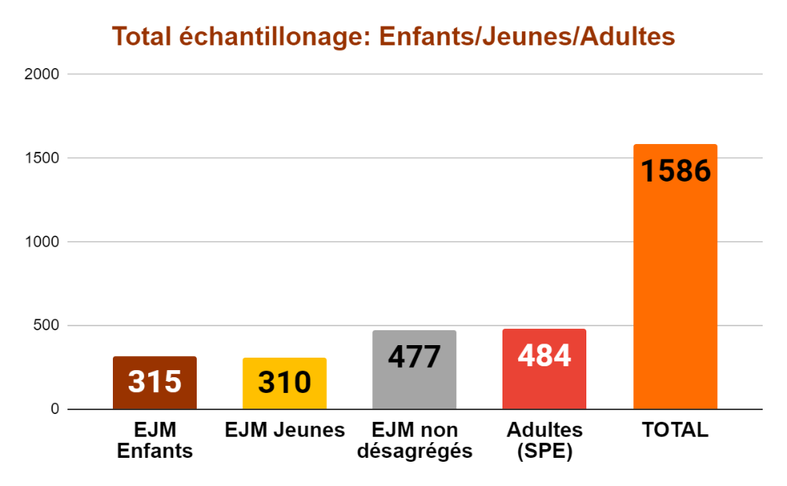
Cadre de l’étude: Echantillonnage

Slide 14
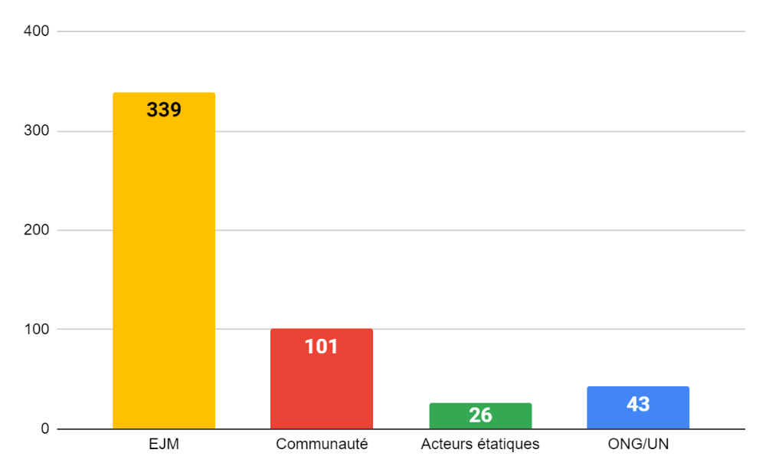
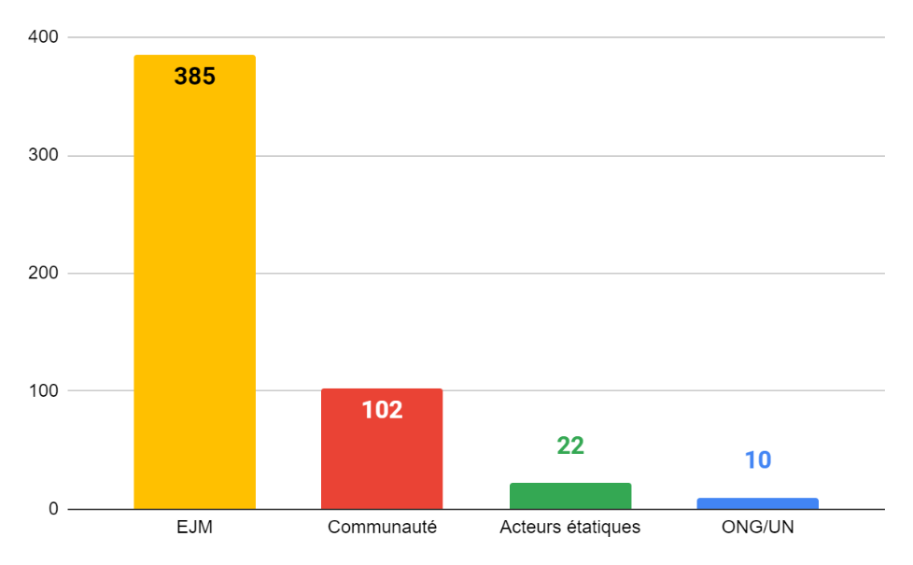
Cadre de l’étude: Echantillonnage par pays (i)
GUINÉE
CÔTE D’IVOIRE

Slide 15
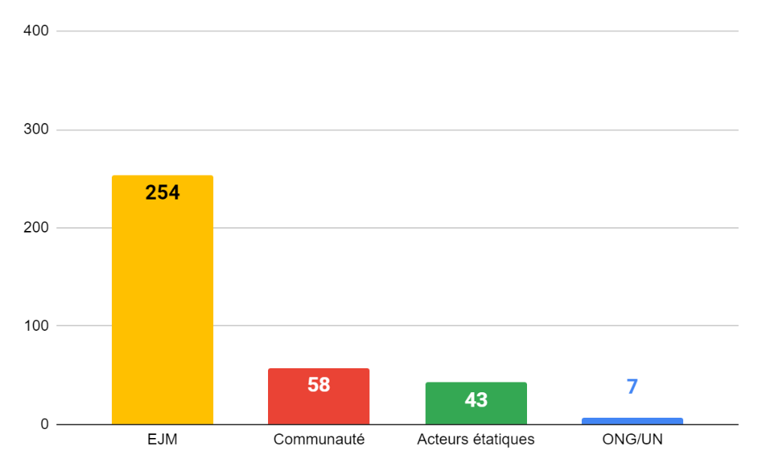
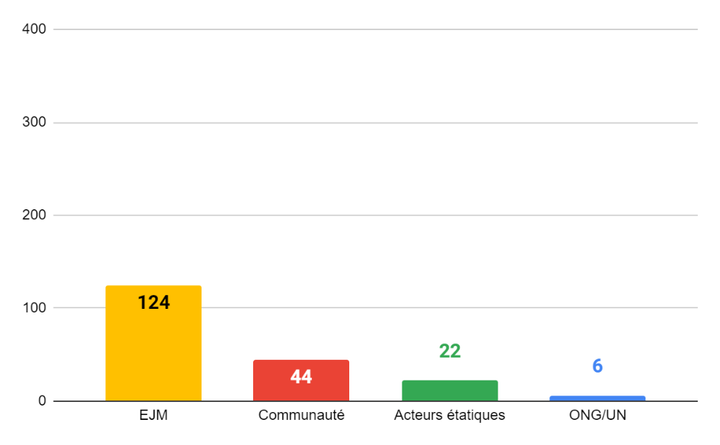
Cadre de l’étude: Echantillonnage par pays (ii)
SENEGAL
GAMBIE

Slide 16
Cadre de l’étude: Intégration de l’approche genre
Perspective Genre
Représentativité des filles dans l’échantillonnage
Spécificités liées au genre dans la migration
Adaptation des outils de collecte
Analyse des rôles de genre dans la migration

Slide 17
Cadre de l’étude: Adaptation au contexte COVID-19
Coordination de l’équipe de consultant.e.s à distance
Impossibilité de traverser les frontières
Difficultés pour organiser des réunions (groupes de discussion, restitutions)
Conflit entre le respect des gestes barrière et la nécessaire confiance accordée par les EJM aux équipes de terrain
Impact direct de la crise sanitaire sur les conditions de vie des EJM

Slide 18
Cadre de l’étude: Structure
Principales questions abordées:
Quels sont les principaux profils EJM rencontrés?
Quels sont leurs besoins et préoccupations?
Quelles sont les routes migratoires principales?
Quel est le niveau de réponse aux besoins (cartographie)?

Slide 19
I. Principaux profils des EJM

Slide 20
Les principaux profils des EJM ressortis
Les EJM de retour
Les EJM travailleu·r·se·s / à la recherche d’opportunités économiques
Les EJM étudiant·e·s
Les EJM lié·e·s au genre

Slide 21
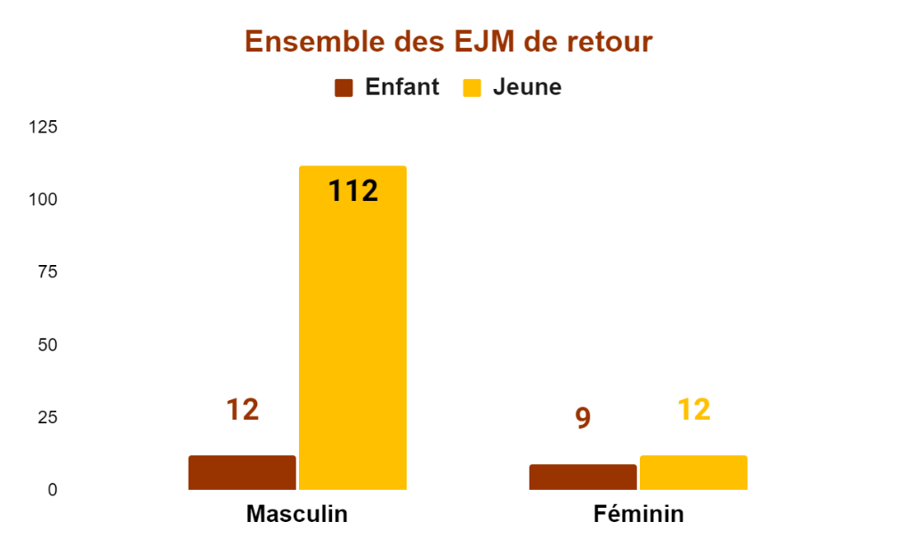
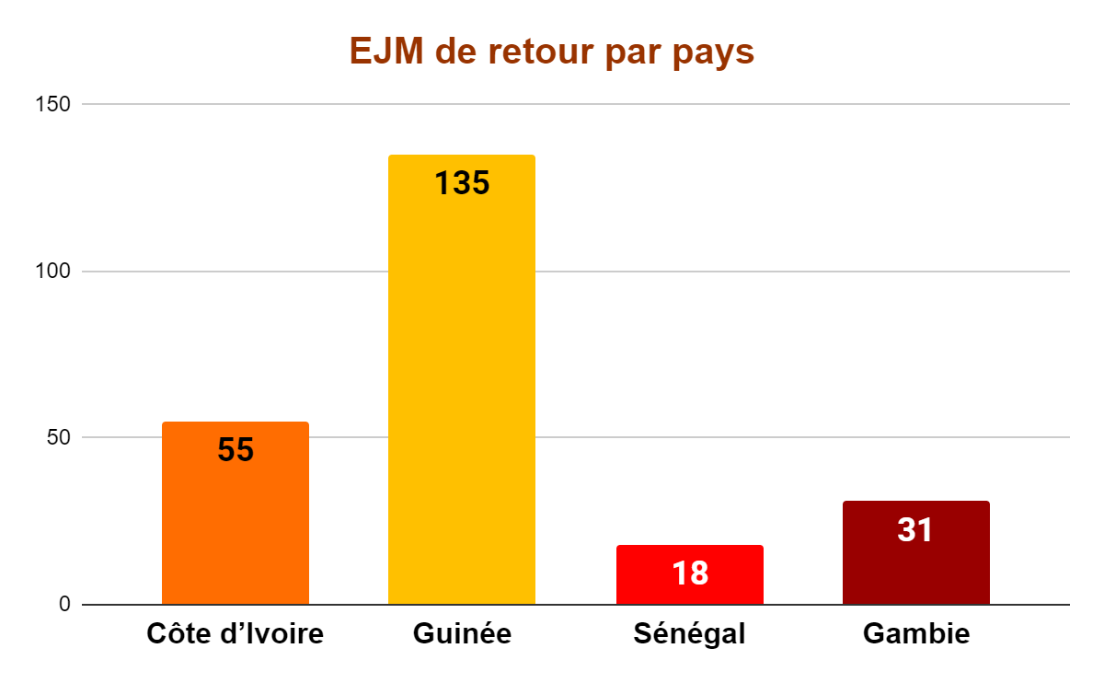
Les principaux profils des EJM ressortis: les EJM de retour

Slide 22
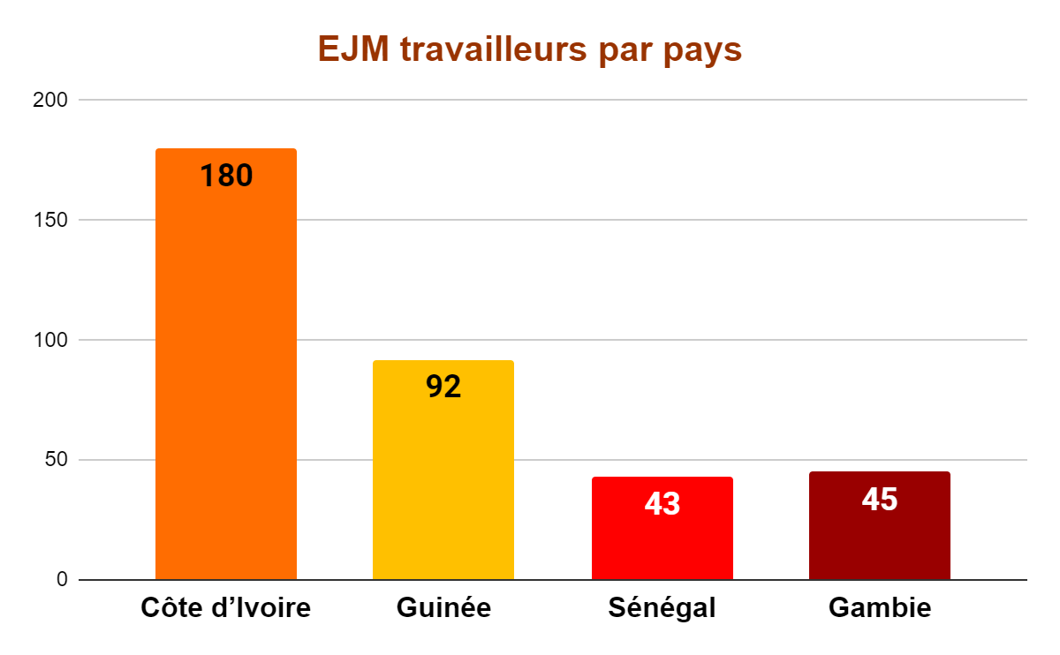
Les principaux profils des EJM ressortis: les EJM travailleur.e.s
Ensemble des EJM travailleurs

Slide 23
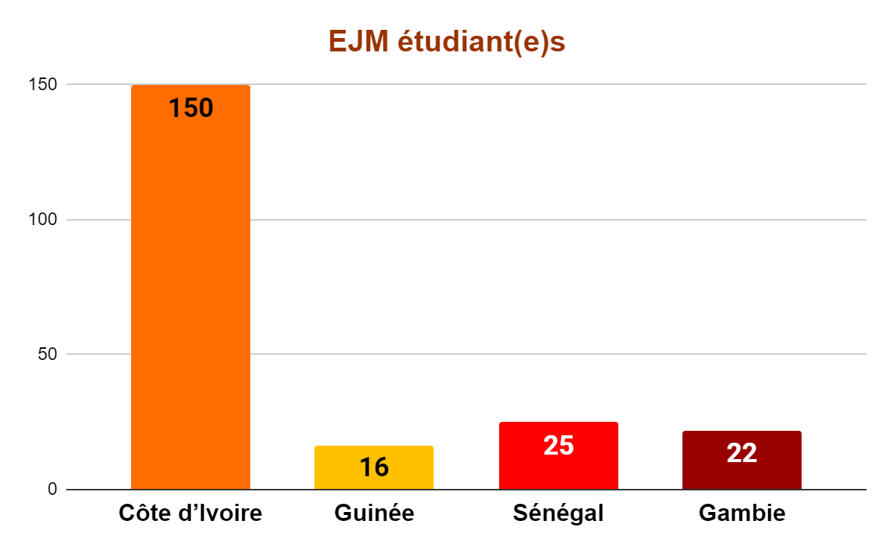
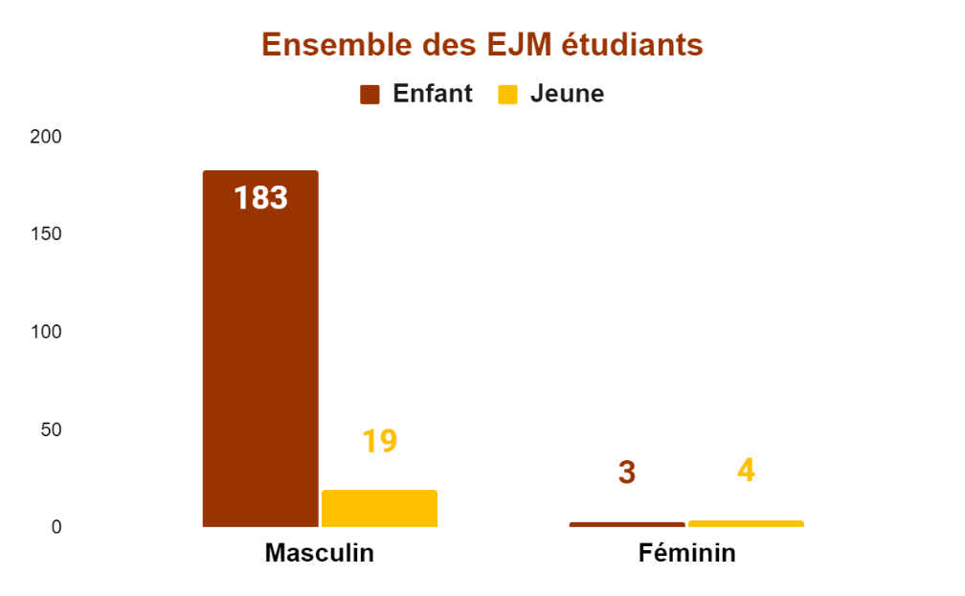
Les principaux profils des EJM ressortis: les EJM étudiant.e.s
Ensemble des EJM étudiant(e)s

Slide 24
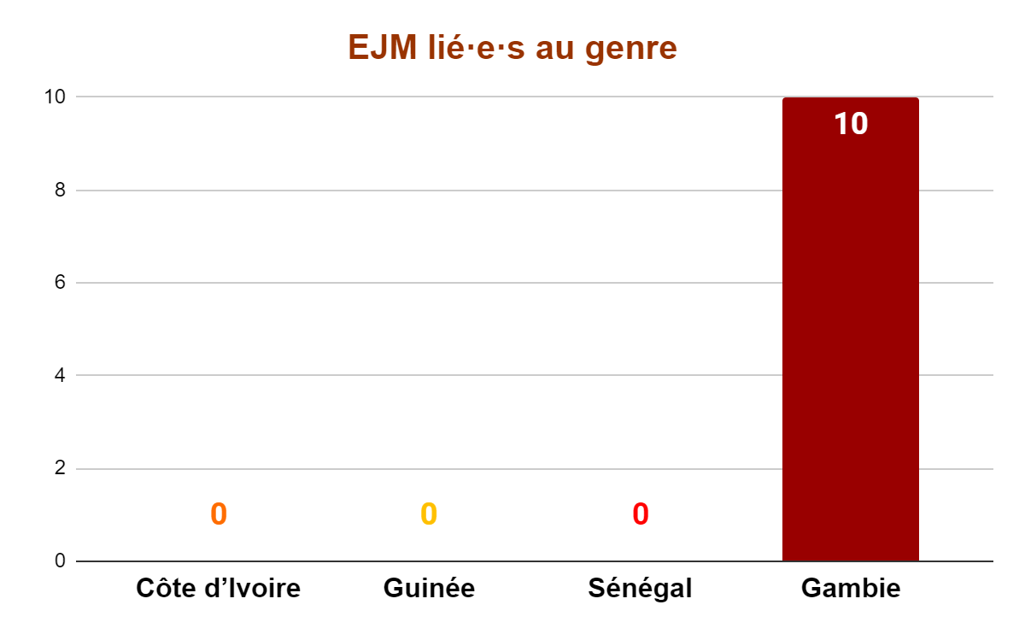
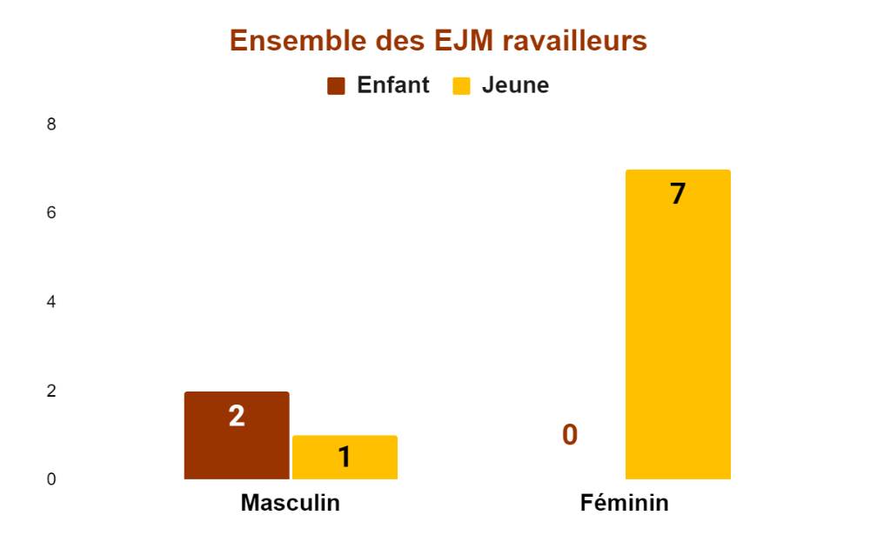
Les principaux profils des EJM ressortis: la mobilité liée au genre
Ensemble des EJM lié.e.s au genre

Slide 25
II. Raisons de la migration des EJM
Partir à l’aventure en quête d’une vie meilleure
Travailler
Être un exemple pour mes frères et soeurs
Aider la famille
Confiage à un.e proche et/ou connaissant.e
Devenir talibé
Étudier
Décès d’un.e proche
Fuir une situation difficile

Slide 26
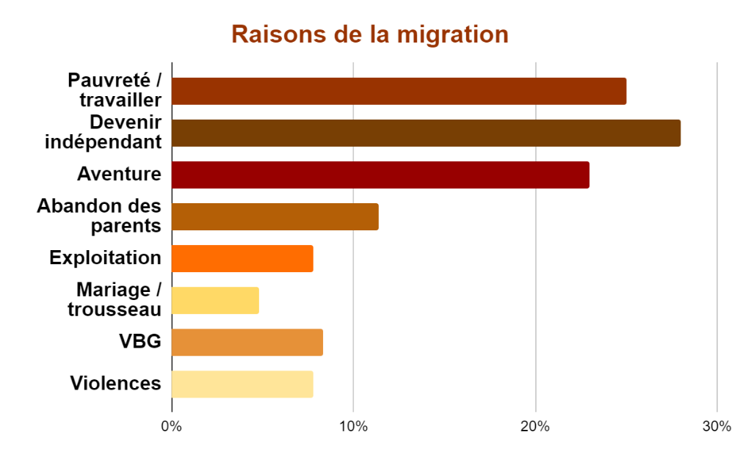

Slide 27
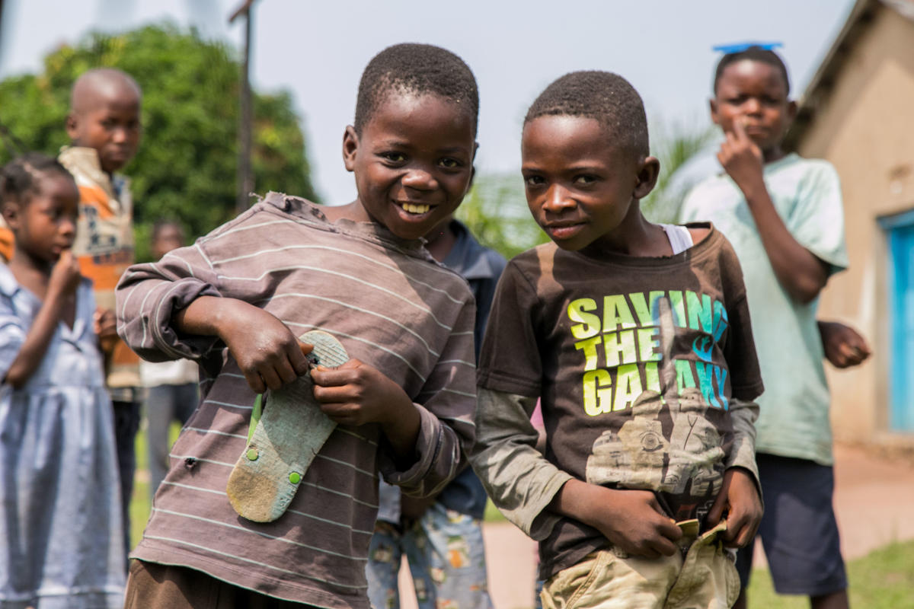
III. Vulnérabilités et besoins des EJM

Slide 28
Vulnérabilités et besoins en commun
Vulnérabilités
Besoins exprimés et constatés
Rupture familiale
Situation de rue
Sans occupation, désœuvrés
Peu ou pas d’accès aux services
Appui psychosocial / Médiation familiale
Logement (familles d’accueil, colocations)
Formations professionnelles ou études qualifiantes correspondant aux aspirations des jeunes
Accès aux loisirs

Slide 29
Vulnérabilités et besoins des EJM filles
Vulnérabilités
Besoins exprimés et constatés
Invisibilisées
14,5% des filles et jeunes femmes sont victimes de mariage forcé
22% des filles et jeunes femmes sont à risque ou victimes de traite contre 7% des garçons et jeunes hommes
30% des filles et jeunes femmes sont à risque ou victimes d’exploitation contre 20% des garçons et jeunes hommes
Structures de placement pour mères avec enfants
Accès à des services sensibles au genre
Sensibilisations pour le changement de mentalités sur la perception des « mères célibataires »

Slide 30
Vulnérabilités et besoins spécifiques aux EJM de retour
Profil homogène dans les 4 pays
Traumatismes liés aux violences pendant le voyage
Faiblesse psychologique due au sentiment d’échec (retour non souhaité, manque d’appui de la famille et de la communauté)
Jeunes sans occupation, désœuvrés
Jeunes femmes avec enfants à charge

Slide 31
Vulnérabilités et besoins spécifiques aux EJM travailleurs
Vulnérabilités spécifiques en Guinée
Vulnérabilités spécifiques en Gambie
Pires formes de travail des enfants
Enfants vivant dans la rue, dans les marchés
22% vivent grâce aux transactions sexuelles
70% sont sans occupation
44% mendient pour survivre
Vulnérabilités spécifiques au Sénégal
Vulnérabilités spécifiques en CIV
Ce sont majoritairement des enfants (+ de 50%)
Enfants à la recherche de moyens de survie: en conflit avec la loi
Attrait pour la migration dangereuse vers l’Europe
Pires formes de travail des enfants
EJM vivant grâce aux transactions sexuelles

Slide 32
Vulnérabilités et besoins spécifiques aux EJM étudiant(e)s
Profil homogène dans les 4 pays
La majorité du profil sont des enfants talibés
Enfants en très jeune âge
Exposés aux abus, violences et exploitations (travail forcé ou mendicité pour le compte du maître coranique
Anciens talibés qui se sont échappés des écoles coraniques (vivent en centre ou dans la rue)
Les EJM étudiant(e)s dans le système formel travaillent parallèlement

Slide 33
Vulnérabilités et besoins spécifiques aux EJM en mobilité liée au genre
Profil spécifique à la Gambie
Jeunes femmes dépendantes sur tous les plans (économiquement, socialement) de leur mari ou de leur belle-famille.
Victimes de VBG: mariages d’enfants, violences conjugales
Obligées de réaliser des transactions sexuelles pour survivre

Slide 34
IV. Routes migratoires

Slide 35
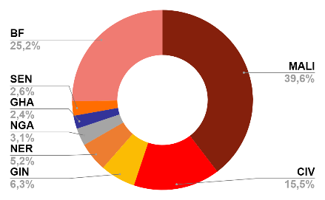
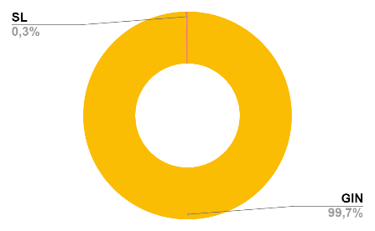
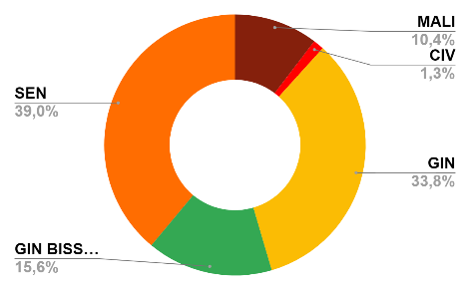
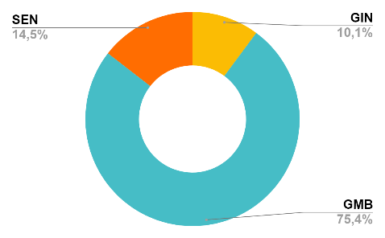
Origine des EJM
CÔTE D’IVOIRE
GUINÉE
GAMBIE
SENEGAL

Slide 36
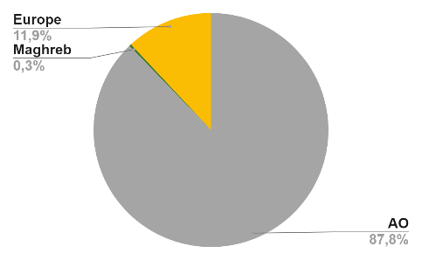
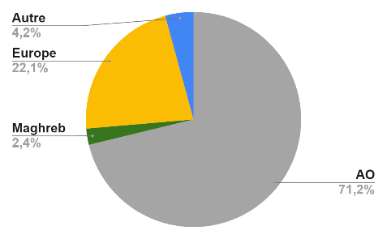
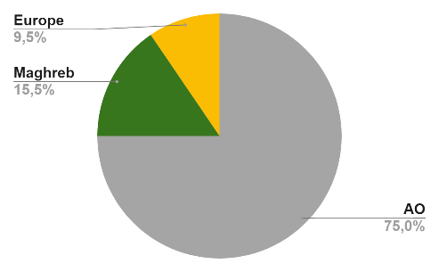
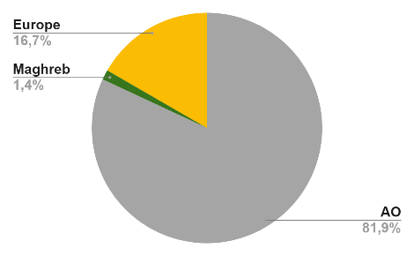
Destinations souhaitées des EJM
CÔTE D’IVOIRE
GUINÉE
SENEGAL
GAMBIE

Slide 37
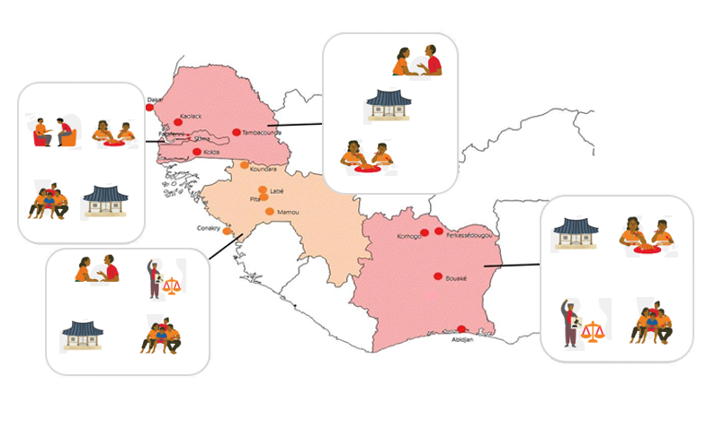
V. Cartographie des services

Slide 38
Cadre régional de la mobilité
CEDAO
Protocole de 1979 sur la libre circulation des personnes, le droit de résidence et d’établissement
Approche commune sur la Migration (2008)
Vision 2020
Programme d’Initiatives Transfrontalières (P.I.T.), 2005
Traités internationaux
Déclaration Universelle des Droits de l’Homme (art. 13)
Convention des Nations Unies sur la protection des droits de tous les travailleurs migrants et des membres de leur famille (1990)
Convention de Kampala, 2009 (Union Africaine)
Pacte Mondial sur les Migrations, 2018

Slide 39
Cadres nationaux
 | CÔTE D’IVOIRE | GUINÉE | GAMBIE | SÉNEGAL
Politique migratoire nationale | ❌ | ❌ | ✔ | ❌
Politique de Protection de l’Enfant inclusive (vis à vis des EJM) | ❌ | ❌ | ✔ | ❌
Politique de lutte contre la traite des personnes | ✔ | ✔ | ✔ | ✔
Prise en compte des acteurs communautaires dans le SPE | ✔ | ❌ | ✔ | ❌
Coordination efficiente | ✔ | ❌ | ❌ | ❌

Slide 40
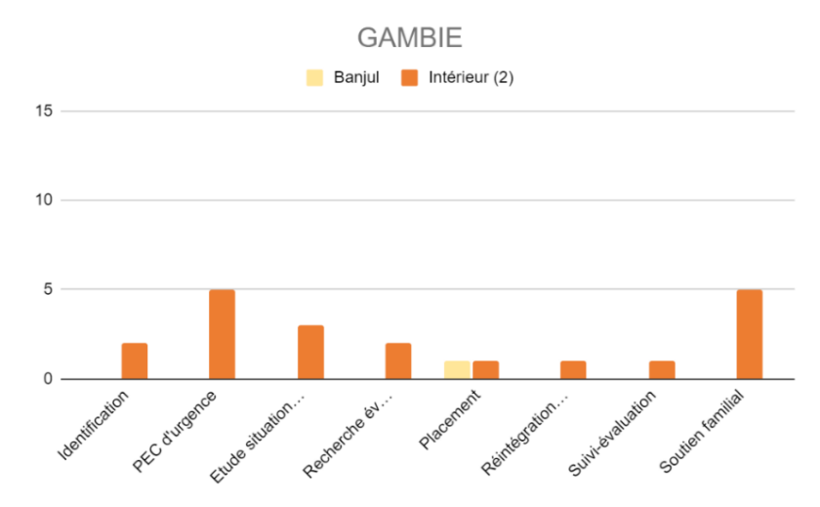
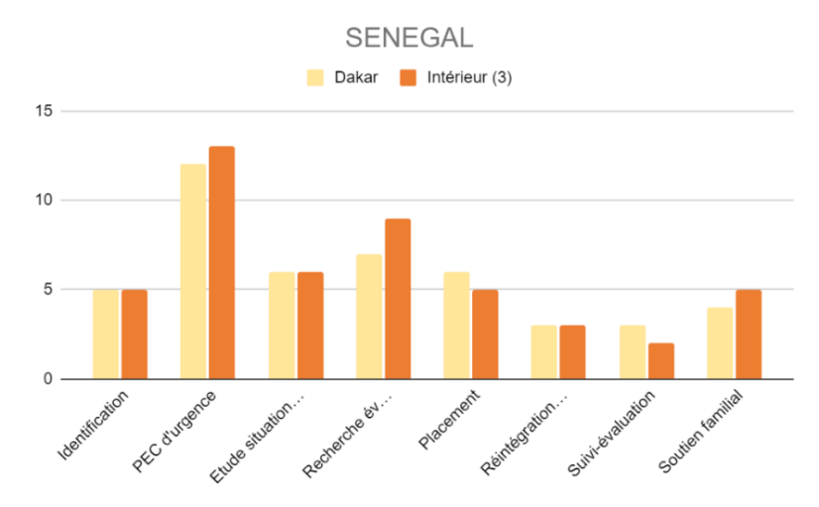
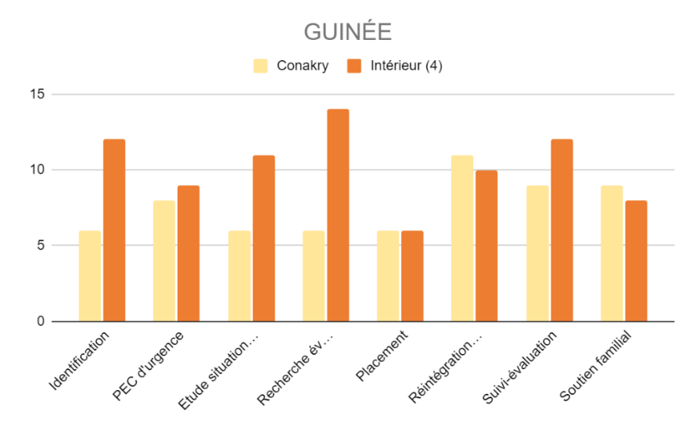
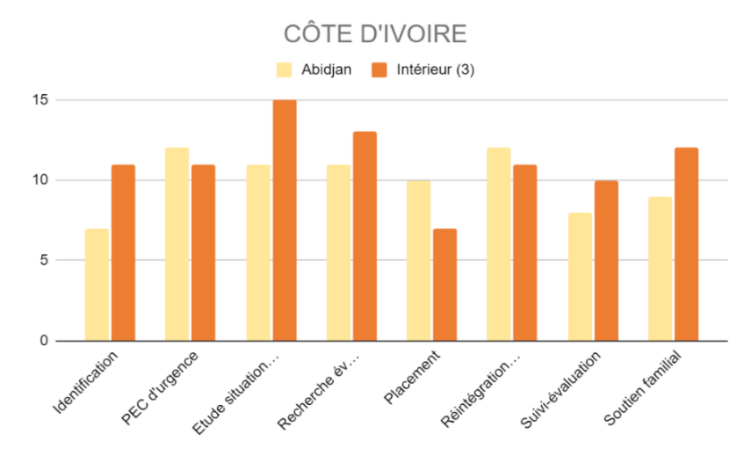
Cartographie des services: vue d’ensemble

Slide 41
Analyse de la cartographie: points communs
Services insuffisants par rapport aux besoins exprimés et/ou observés au niveau des EJM
les structures de prise en charge sont perçues par les EJM, plus comme des obstacles au projet migratoire que des appuis
Les services institutionnels ne se trouvent pas forcément sur les routes migratoires
L’identification des filles semble être un problème récurrent
Peu de proactivités des services institutionnels pour identifier les EJM

Slide 42
Analyse de la cartographie: spécificité par pays
Guinée
Gambie
Identification de pratiques communautaires, mais elles ne sont pas garantes du respect des droits des EJM
A l’intérieur du pays se trouvent des villes sans services pour les EJM (ex de Pita)
Identification de pratiques communautaires, mais elles ne sont pas garantes du respect des droits des EJM
Sénégal
Côte d’Ivoire
Existence de centres d’accueil mais ces derniers sont vétustes et manquent de ressources humaines
Intègre les procédures standards de PEC de la CEDEAO dans son droit domestique mais mal appliqué

Slide 43
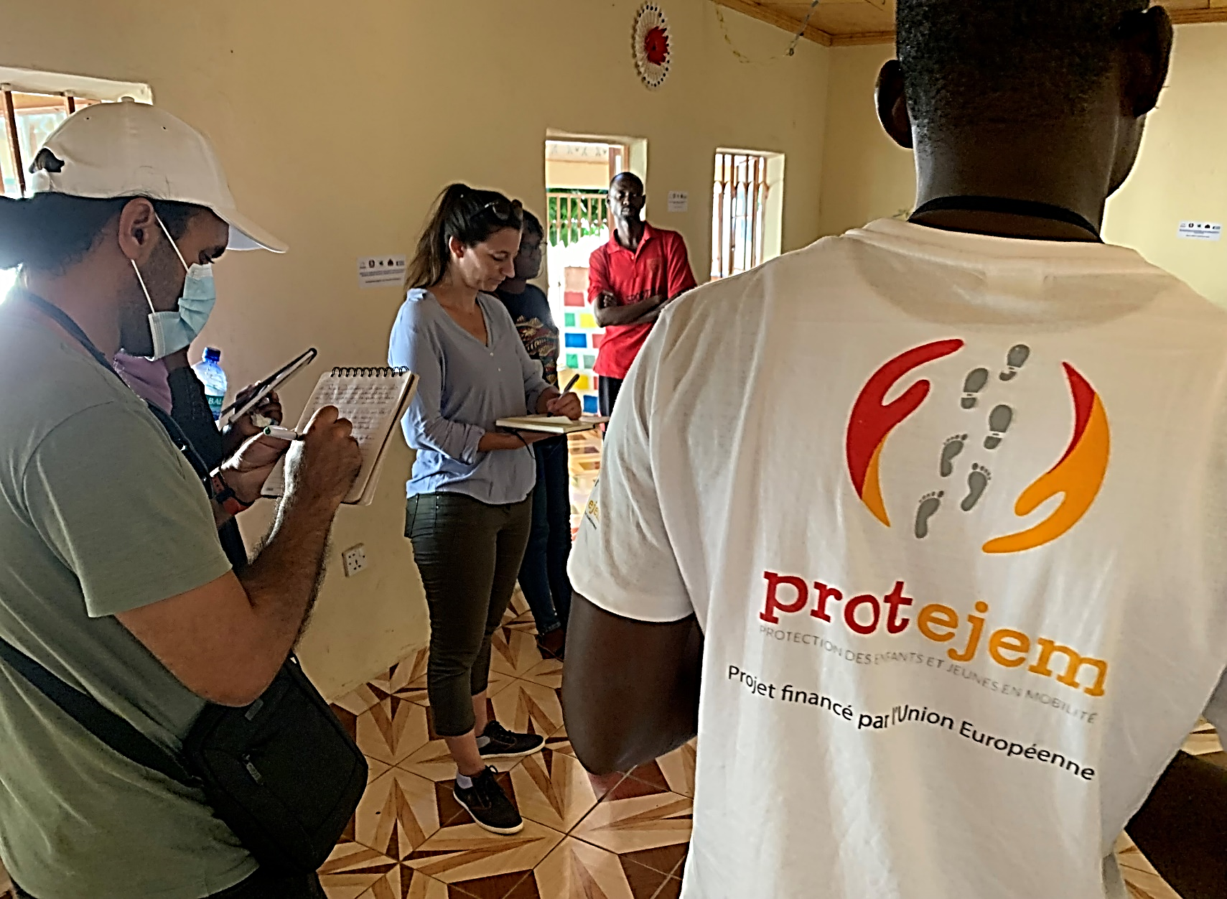
Recommandations tirées de l’étude

Slide 44
Recommandations pour l’identification des EJM
Identification proactive
Ecoute et mise à disposition d’information fiable
Relais/portes d’entrée au niveau communautaire

Slide 45
Recommandations pour la prise en charge des EJM
Harmonisation des cadres légaux
Prise en compte réelle de l’intérêt supérieur de l’enfant
Meilleure prise en charge au niveau communautaire
Renforcer les solutions d’hébergement

Slide 46
Recommandations pour la coordination des acteurs
Redynamiser les cadres existants
Intégrer les acteurs communautaires et les EJM eux·elles-mêmes

Slide 47
Recommandations pour une meilleure prise en compte du genre
Stratégies inclusives pour l’identification des filles (invisibles)
Mise en place de cellules d’écoute et de prise en charge médicale
Evaluer les attitudes et connaissances des acteurs sur le genre
Renforcer les connaissances des filles et femmes sur leurs propres droits et sur les services existants

Slide 48
Recommandations pour une meilleure participation des enfants
Offrir des espaces où les enfants et jeunes peuvent faire entendre leurs voix
Inclure la médiation familiale dans la prise en charge
Proposer des projets de vie individualisés
Créer des passerelles entre les structures de prise en charge et les écoles publiques

Slide 49
Thank you ! Merci !
Cette étude a été produite avec le soutien financier de l’Union européenne. Son contenu relève de la seule responsabilité de PROTEJEM et ne reflète pas nécessairement les opinions de l’Union européenne.

